Slide 1
Evaluación de resultados e impactos de la Política de Gobierno Digital (PGD)

Slide 2
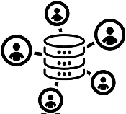
Evaluación de resultados e impactos de la Política de Gobierno Digital (PGD)
Actividad 1
Revisión Bibliográfica, Inventario de información secundaria e identificación de datos
Definición de la metodología de evaluación de impactos y resultados
Actividad 2
Recolección datos cuantitativos y cualitativos para la evaluación de resultados e impactos de PGD
Actividad 3
Determinación del nivel de implementación de la Política de Gobierno Digital
Actividad 4
Impactos PGD en gestión entidades públicas, eficiencia de empresas y calidad de vida de ciudadanos
Actividad 5

Slide 3
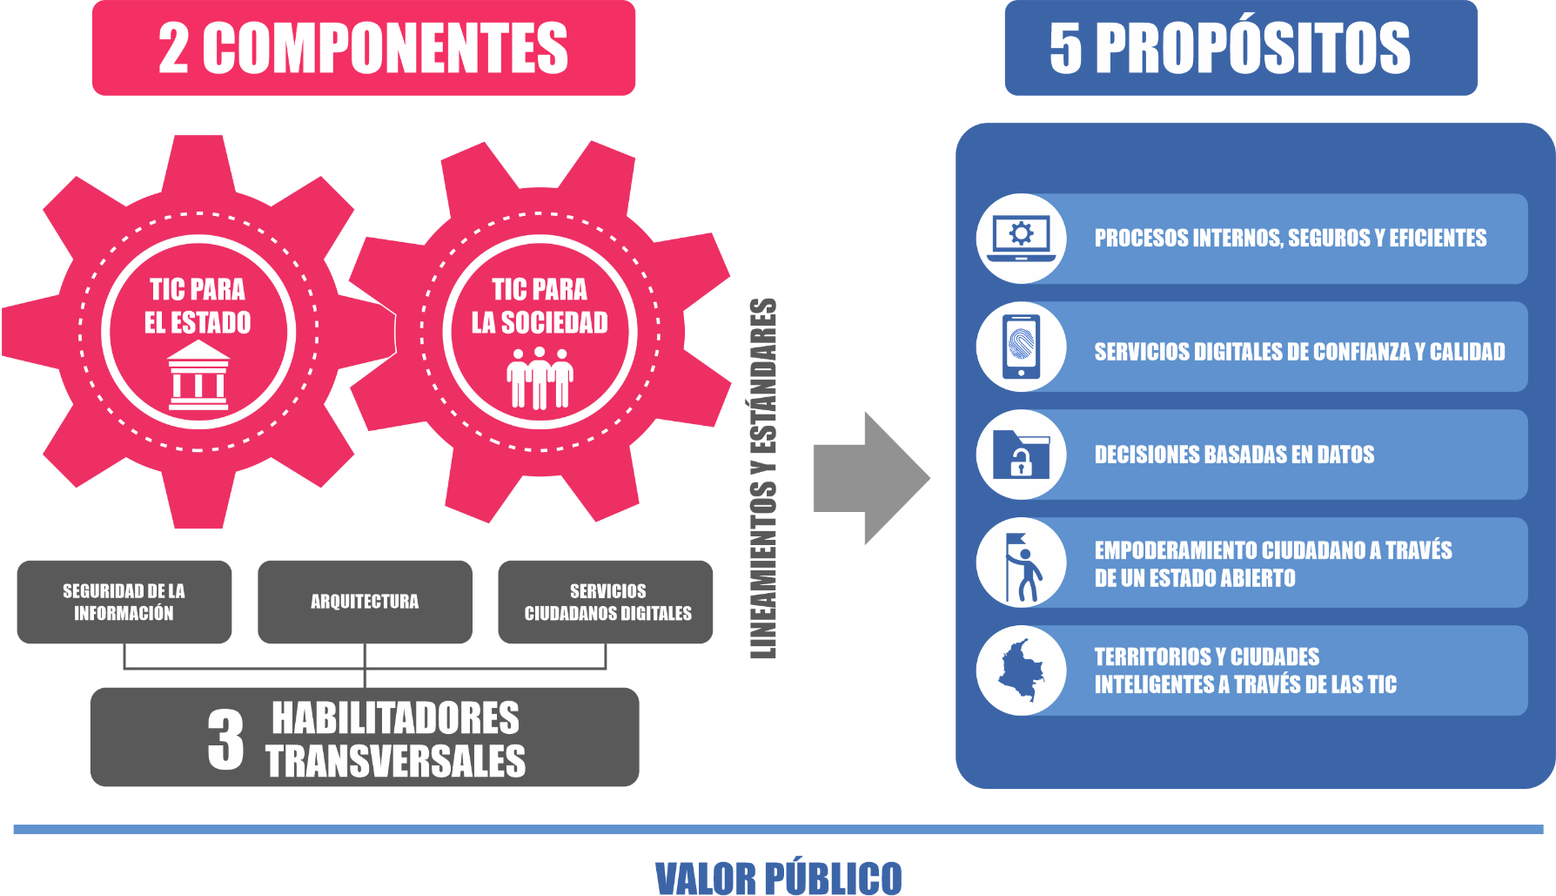
Elementos de la Política

Slide 4
Objetivo de la Política de Gobierno Digital
Aprovechamiento de las TIC para solucionar problemas reales
Proactivos:
Innovadores
Competitivos
Accesibilidad
Alta calidad procesos y servicios
Buen manejo TI
Anticipación
Previsión
Participación
Interacción
Creatividad
Codiseño
Generar
VALOR PÚBLICO
TIC PARA EL ESTADO (entidades orden nacional y territorial)
TIC PARA LA SOCIEDAD (ciudadanos y empresas)
Público-Público
Mejorar competencias TI
Sociedad-Estado
Aprovechamiento de datos
Participación
Entorno de
CONFIANZA DIGITAL

Slide 5
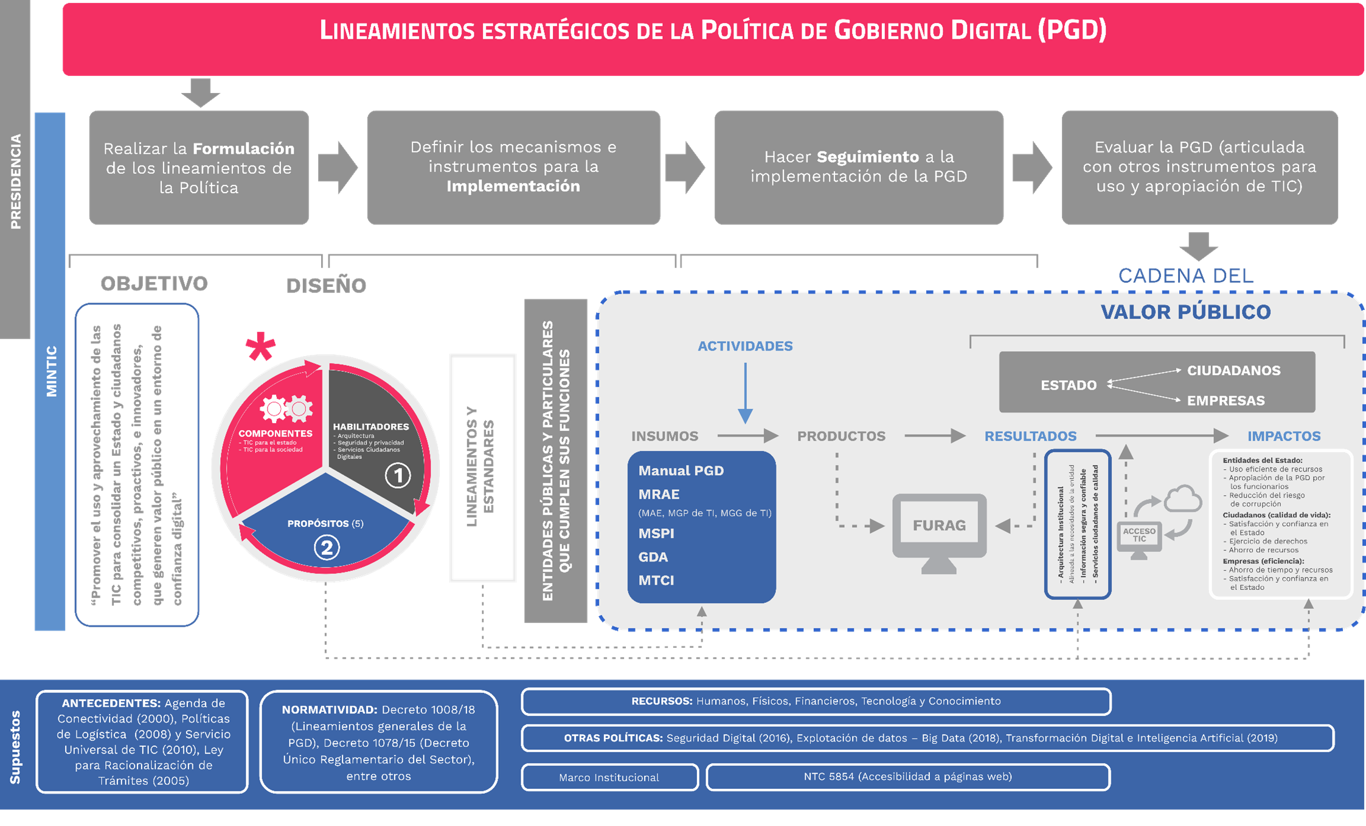
Teoría del cambio

Slide 6
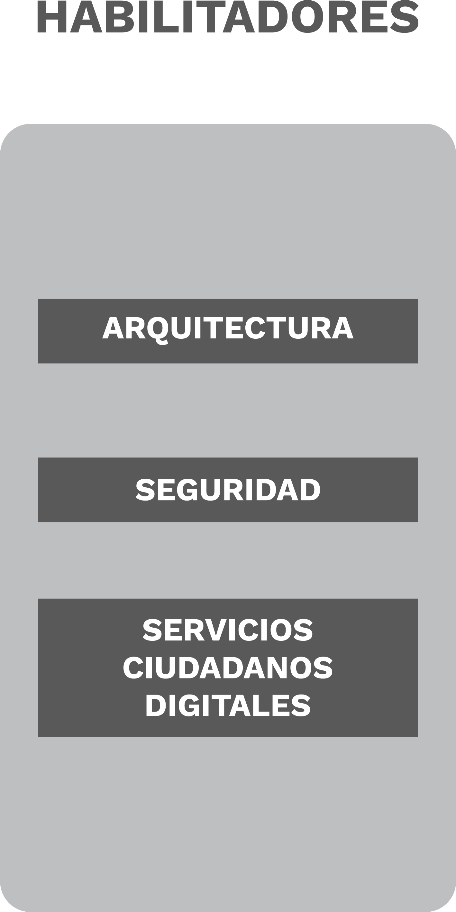
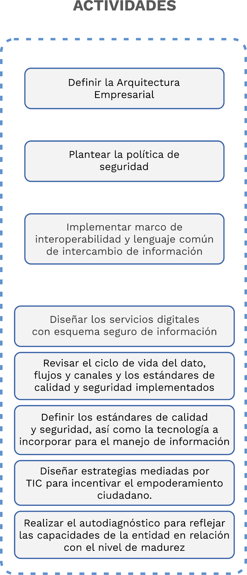
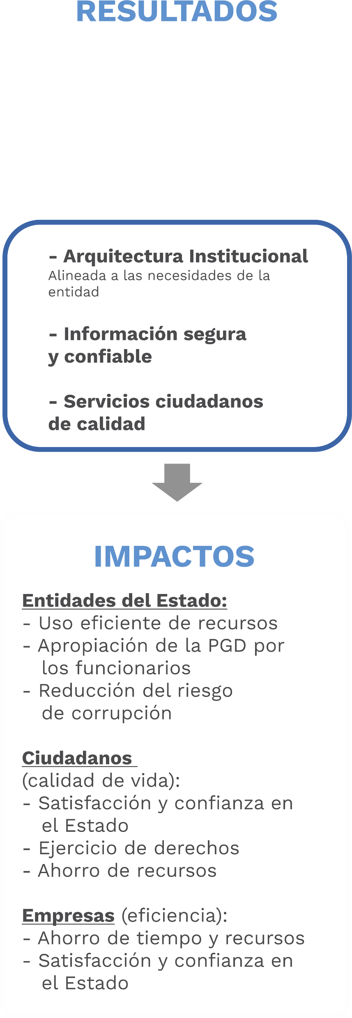
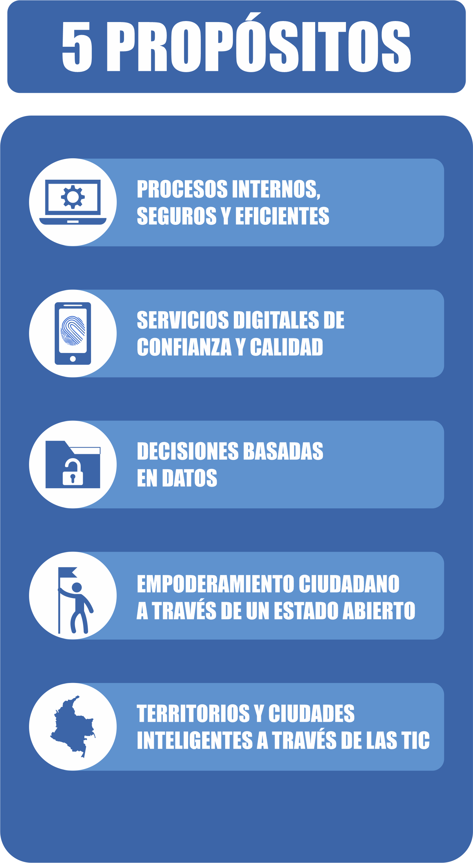
Cadena de Valor

Slide 7
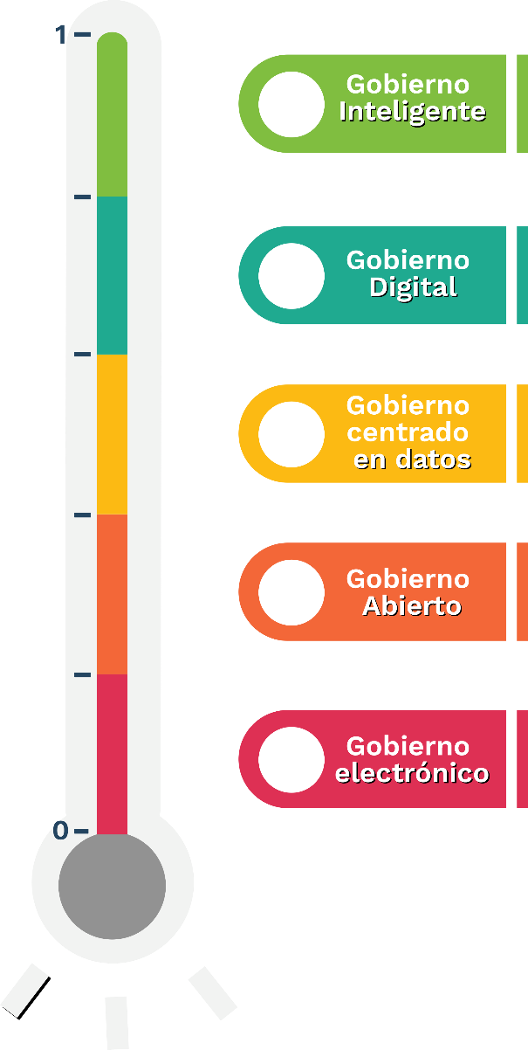
Avance en la implementación
Optimizado
Manejado
Definido
Dimensiones del Modelo de Medición de Madurez de Gobierno Digital de Gartner 2.0.
Fuentes de Información: FURAG
En desarrollo
Inicial

Slide 8
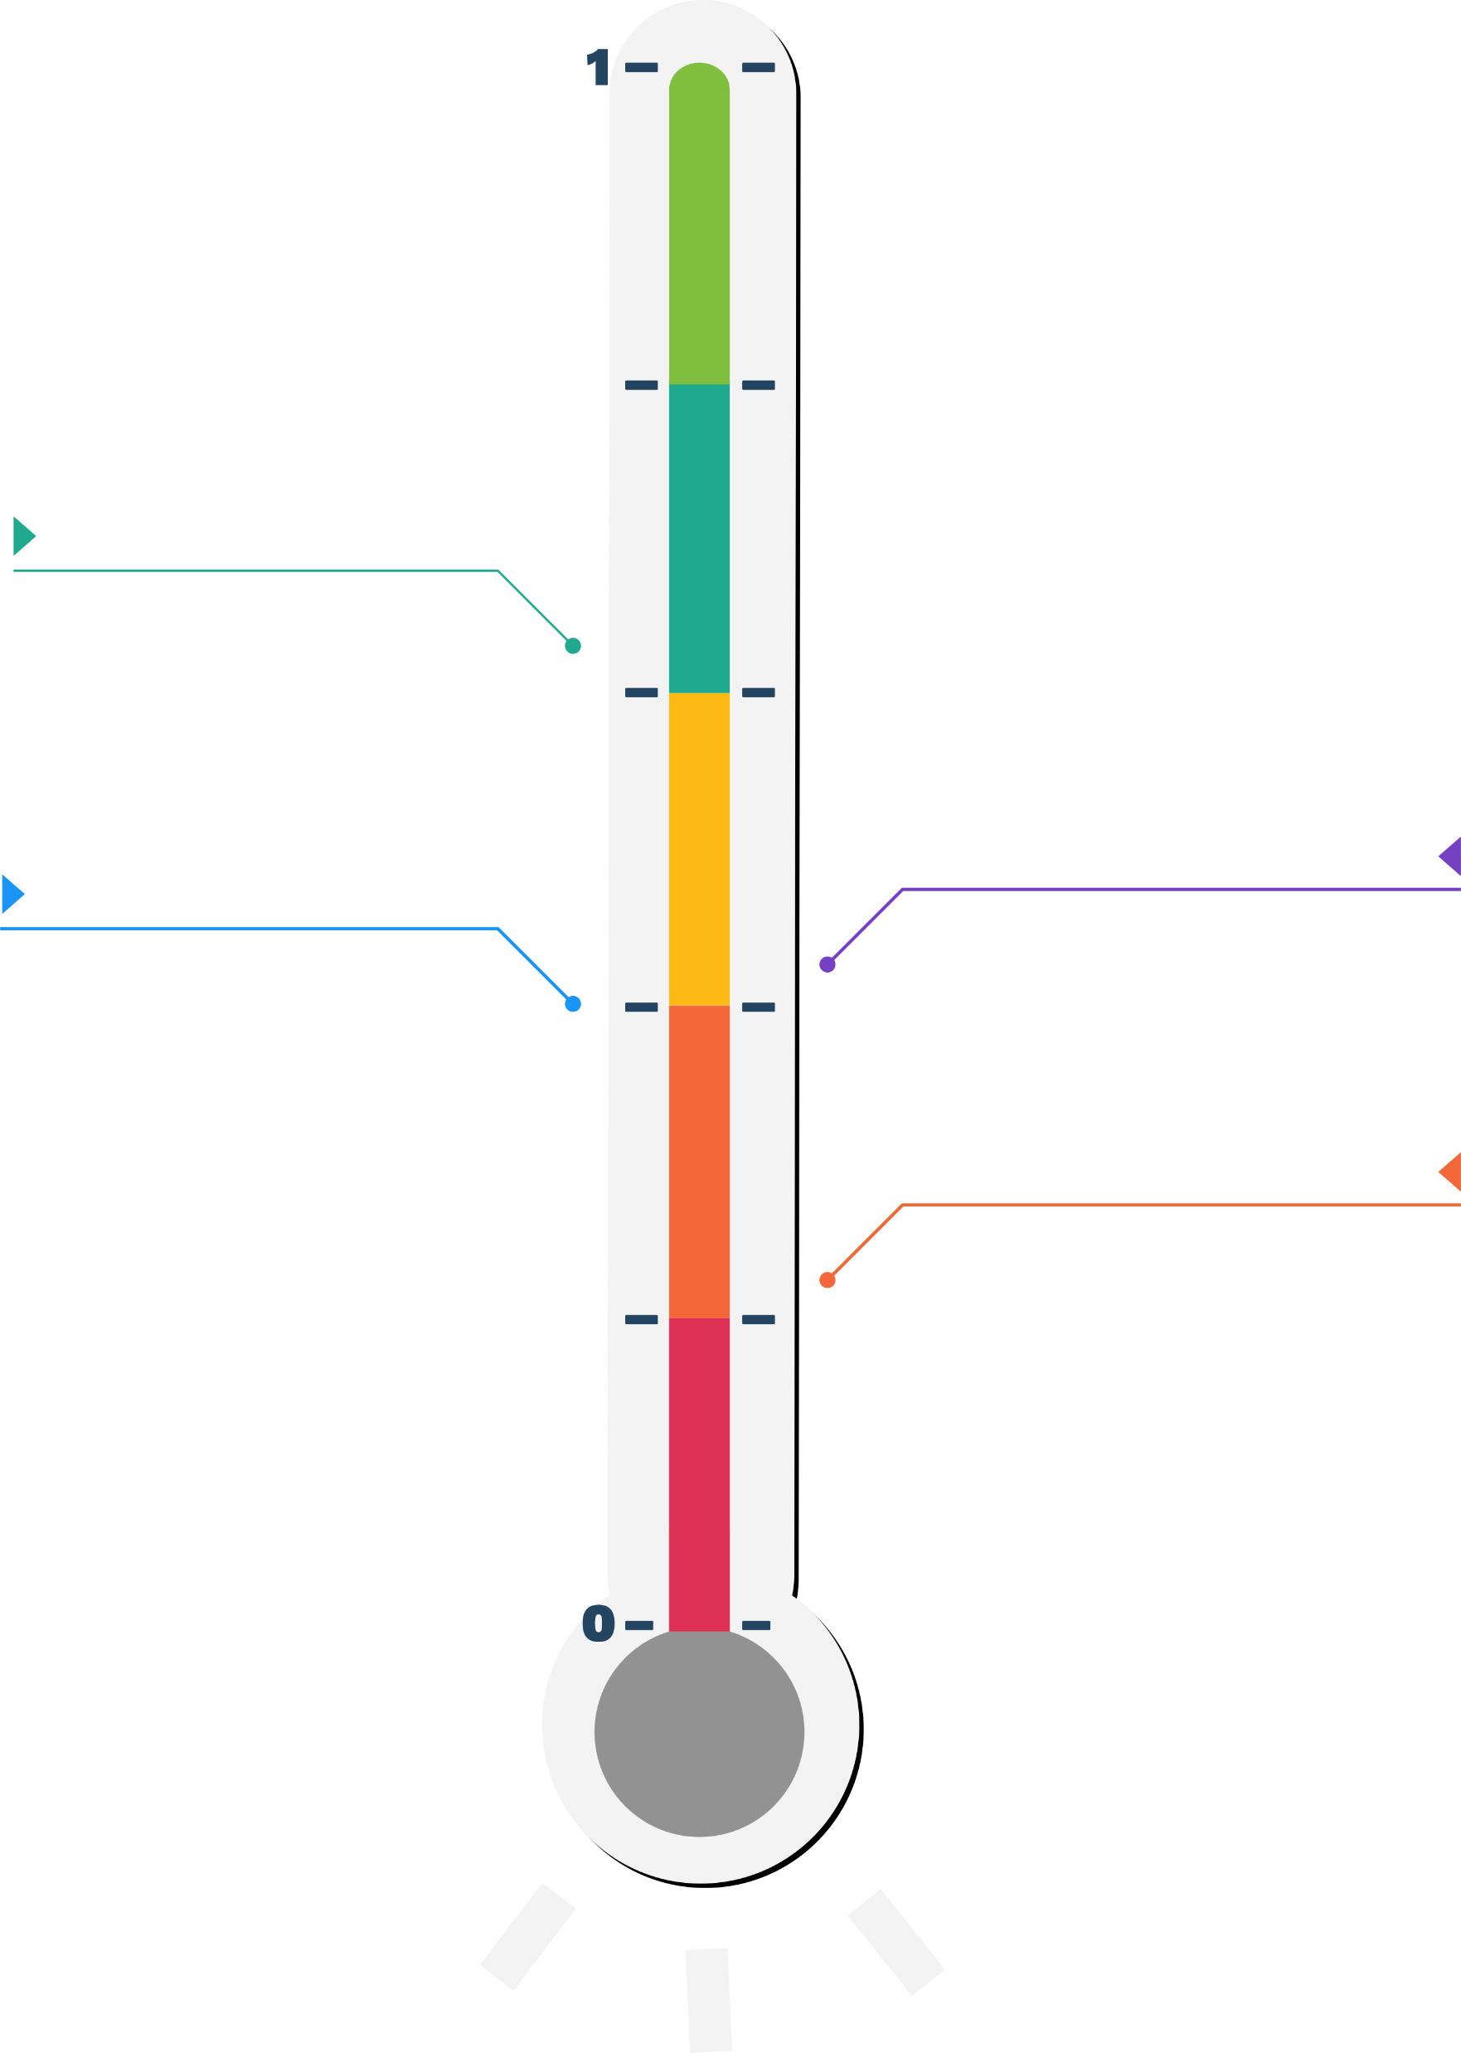
Nivel de madurez
0.627
Entidades del
orden nacional:
La madurez de la Política de Gobierno Digital del país
está en un nivel medio de implementación.
0.403
0.4
Entidades del
orden territorial:
País:
0.323
Municipios Clúster 5
De MINTIC
Se ha consolidado un gobierno digital que reconoce la importancia de los datos.

Slide 9
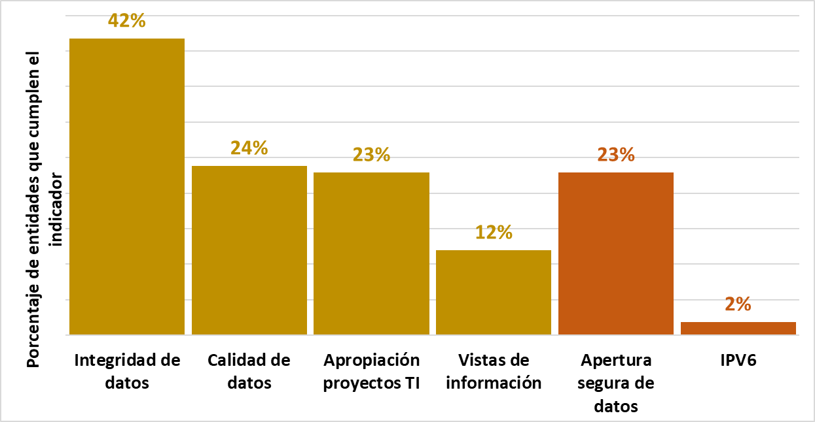
Evaluación de Resultados - Entidades
Arquitectura alineada a las necesidades
Información segura y confiable
En una escala de 1 a 10, los ciudadanos califican los atributos de los trámites que realizan por internet, con:
Información para realizarlos 6,0
Sencillez para realizarlos 5.8
Tiempo en que son resueltos 5.0
La percepción de los ciudadanos sobre el manejo seguro de sus datos personales por parte del las entidades del Estado (6.1/10) no se ve impactado con la Política.
Pero si su percepción sobre la seguridad de realizar las transacciones por internet, cuya calificación pasa de 4.7 a 7.4.
Calculado para 3.067 entidades, con base en cifras del FURAG

Slide 10
Impactos en Entidades Públicas - Eficiencia
La implementación de la PGD aumenta la percepción de aporte de las TIC a la eficiencia.
La PGD aporta al aumento en la velocidad de respuesta en trámites.
Optimización en el uso de recursos humanos. Necesitan menos tiempo para gestionar un trámite, pueden dedicar tiempo a otras tareas
La automatización de procesos es una aliada de los funcionarios. Frente a la imposibilidad de aumento de presupuestos, la premisa hacer más con lo mismo o menos cobra importancia.
La PGD aporta al aumento en la oferta de servicios. Por ejemplo, más cursos online
Calificación sin Política 5,3 / 10
Impacto de la Política aumenta 3,6

Slide 11
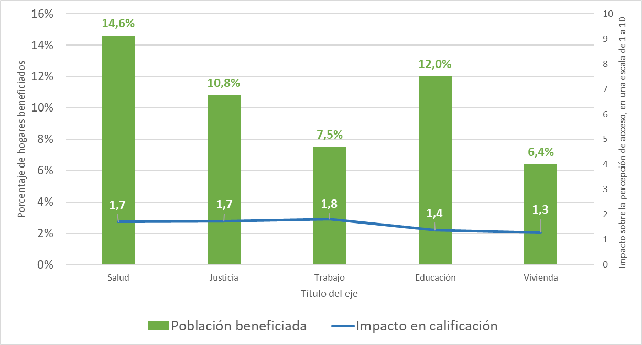
Impactos en ciudadanos
Ahorro de recursos
Ejercicio de derechos
Gracias a la PGD hay un mayor uso de los servicios del Estado y se incrementa la percepción de las personas del ejercicio de derechos.
Sin embargo, de los indicadores de calidad de vida solo se impacta el estado de salud.
Cada tipo de trámite aumenta en 20% la percepción de ahorro.
72% de los hogares del país ahorran en promedio 16,6 horas al año cada uno. $570 mil millones (valorado a SMLV).
Cada tipo de trámite aumenta en 33% la percepción de ahorro.
63% de los hogares del país ahorran en promedio $255 mil anuales cada uno. En total $2,1 billones anuales.

Slide 12
Resultados e impactos en empresas
La importancia de poder interactuar por internet con el Estado es calificada por las empresas, en promedio, con 7.4 sobre 10. Con la pandemia esta subió a 8,0.
La PGD incrementa la percepción de ahorro de tiempo y dinero en al utilizar servicios digitales. Respectivamente 6,4% y 5,5% por tipo de trámite.
El 64% de las empresas ahorran dinero al hacer trámites por internet con el Estado. En promedio cada una $1 millón anual. El ahorro de las empresas se estima en $448 mil millones anuales.
La satisfacción de las empresas aumenta en relación con la rapidez de los trámites (en 0,67 puntos) y con la facilidad para realizarlos (en 0,75 puntos).

